Slide 1
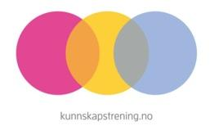
IO3-A3-Игровизация
Project: 2020-1-NO01-KA204-076508
This project has been funded with support from the European Commission. This publication reflects the views only of the author, and the Commission cannot be held responsible for any use which may be made of the information contained therein.
Подбор – Игровизация - Приобщаване

Slide 2
Въведение
“Играенето на игри може да е вашият ключ към привличането и задържането на най-добрите таланти!”
(Lauren Fitzpatrick Shanks, 2021)
Игровизацията в процеса на набиране на персонал е особено ценна при оценката на кандидатите, но също и за споделяне на информация за вашата организация. Намалява стреса, мотивира и носи повече информация за по-кратко време от класическите устни диалози.
Настоящият модул за игровизация при подбора на кандидати от аутистичния спектър ще представи някои научни резултати и примери за добри практики.

Slide 3
IO3-A3-Игровизация
Добре дошли в този модул, в който ще разгледаме:
Защо да назначите хора от аутистичния спектър във вашата организация
Разработването на игровизацията като част от процеса по подбор на персонал
Използване на игровизация в процеса по подбор на персонал
Упражняване на игровизацията в процеса по подбор на персонал

Slide 4
Цели
В този модул ще научите:
За ползите от включване на хора от аутистичния спектър във вашата организация
Как лесно да си набавите помощ за включване на игровизацията в процеса по подбор на персонал
Как да направите игровизацията част от процеса
Как практически да използвате игровизацията в процеса по оценяване на уменията

Slide 5
Защо хора от аутистичния спектър?
«През призмата на невромногообразието индивидите с аутизъм, в частност, все повече се смятат за квалифицирана и надеждна част от неизползвания ресурс от таланти, която може да предостави на организациите различна перспектива и ценни черти, включително силна работна етика, повишено внимание и умения за аналитично и критично мислене.» (Hensel 2017 in Colin et. al., 2021).
Неизползваният ресурс от таланти към които реферират се отнася за невроразнообразното население сред нас. За да достигнем до тяхната компетентност е необходимо да приемем, че всички ние сме различни и е необходимо да бъдем третирани по различни начини, за да можем да покажем на какво сме способни.

Slide 6
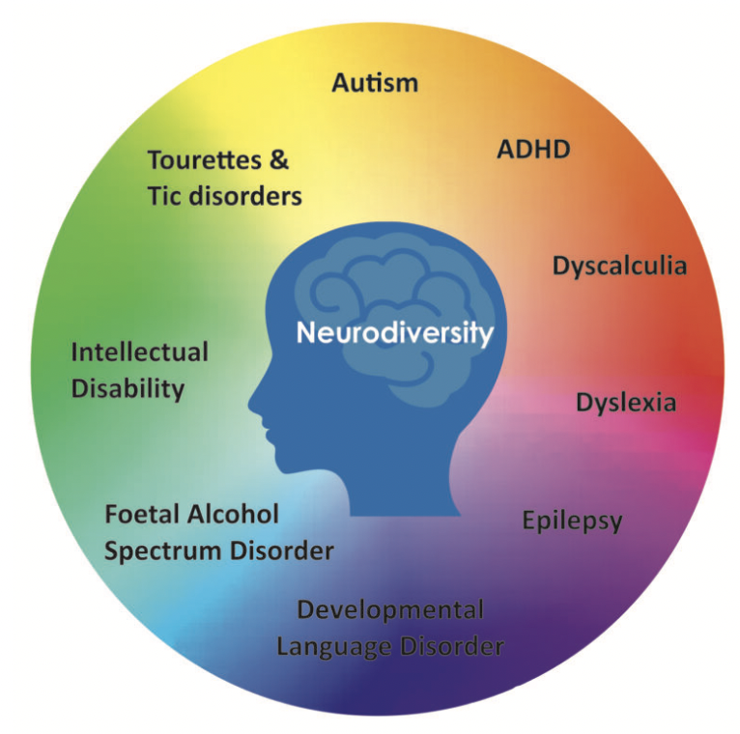

Slide 7
Използване на игровизация в процеса на подбор
Colin et. al. (2021) описват игрово-базирано оценяване (ИБО) като начин да се оценят кандидатите без да се поставят в неблагоприятно положение кандидатите с аутизъм, в случая поради липсата на акцент върху социалното общуване. Проучването им показва, че специфичната разлика в уменията на хората с аутизъм и такива без, намалява когато се използва игрово-базиран начин на оценяване в научното изследване.

Slide 8
Не талантите са онези, които е необходимо да се адаптират към процеса ви на подбор и оценяване, а вие е нужно да промените методите си, за да достигнете до служителите на бъдещето!
Кой е нужно да се промени?

Slide 9
„Workable-Better Hiring“ е организация, която специализира в игровизацията и подбора на персонал. Николета Бика описва как трябва да изберете игри според конкретната цел, какво искате да научите за таланта, който търсите? Бихте могли или да закупите игри от различни производители, специализиращи в разработването на игри за процеса по подбор, или да използвате по-малки игри или процеси базирани на игровизация, разработени конкретно за вашата организация. Викторината е пример за кратка игра, която можете сами да създадете. Малки предизвикателства за писане на код могат лесно да бъдат приспособени като игрови упражнения.
https://resources.workable.com/stories-and-insights/gamification-in-recruiting-effectiveness

Slide 10
„Codility“ е организация специализираща в адаптирането на тестове за писане на код за кандидатите за работа. Те имат платформа за техническо интервю и могат да ви помогнат да разработите тестове за умения. Това е пример за това как можете да пропуснете класическото физическо интервю. Препоръчваме ви да потърсите програмисти, които могат да ви помогнат с вашите специфични нужди.

Slide 11
Използване на игровизация в процеса на подбор
„Benchmark.games“ са разработили инструмент предназначен и за двете страни. От една страна е насочен към талантливите търсачи на работа, да могат да тестват уменията си и да получат препоръки за потенциални работодатели. От друга страна има и инструменти предназначени за компаниите, които търсят инструменти за тестване на бъдещите служители. Когнитивните способности и твърдите умения лесно се идентифицират. Техните игрови решения могат да бъдат интегрирани в съществуваща система за проследяване на кандидати. Това също е начин да се подобри впечатлението на кандидатите за работодателските организации.

Slide 12
Невроразнообразие

Slide 13
Компютърно симулирани интервюта:
Различията в общуването са често срещани, особено при невербалното общуване като езика на тялото. Невъзможността или възможността за общуване не е равнозначно на нечия интелигентност, един пример за това е че много хора от аутистичния спектър са добри с детайлите. В приложената 60-минутна статия на CBS, млади хора от спектъра описват лични предизвикателства и предимства.
Възможността да покажат уменията си по начини, различни от старомодното интервю, им даде възможност за работа в големи компании, търсещи техните специфични умения. Ernst & Young е компания, която промени интервюто и въведе предизвикателства за решаване на проблеми, за да достигне до хора от аутистичния спектър.
https://www.cbsnews.com/news/autism-employment-60-minutes-2021-07-18/

Slide 14
„Научава за човек много повече от час игра отколкото от година разговори.“ (Платон)

Slide 15
Използване на игровизация в процеса на подбор
„Knack“ е компания, която вместо класическото интервю за работа използва игра наречена „Wasabi Waiter“. Бъдещият служител влиза в ролята на келнер. Оценяват се реакциите на кандидати, например за начина по който се държи с клиентите, както и по други детайли. „Knack“ е разработила игри, чрез които да се идентифицират:
Базовите умения и силни страни, междуличностни умения и сътрудничество, умения за критично мислене, креативност и иновативност, лидерство и предприемачество, образователни пътеки, както и кариерна ориентация и пригодност за работа.

Slide 16
Има няколко примера за компании, които създават решения за това как да комбинират подбора с игровизацията. „Pymetrics“ е такъв пример – компанията специализира в оценяване чрез използване на игровизация и последващи диалози. Разгледайте интернет страница им. Pymetrics не са конкретно насочени към невроразнообразието, но са добър пример за това как може да се използва игровизацията в процеса по подбор.
https://www.pymetrics.ai/assessments

Slide 18
Ева Уилсън от „HR Trends» обяснява как можете да използвате игровизацията, за да привлечете нови служители. На страницата на “HR Trends“ тя дава някои конкретни примери за игровизация и набиране на персонал. В САЩ 65% от специалистите по подбор на персонал определят липсата на подходящи кандидати като сериозен проблем. Чрез използването на геймифицирани начини за представяне и оценка, вашата организация може да бъде в основата при наемането на нов персонал.
https://hrtrendinstitute.com/2017/06/26/how-to-use-gamification-to-recruit-talented-employees/

Slide 19
„Scoutible“е друга компания, която е разработила игри, насочени към процеса на набиране на персонал.
„Въз основа на собствените си психологически проучвания в Харвард, основателката на „Scoutible“ достига до хипотезата, че развиването на нова форма на научно базирана видео игра най-накрая може да даде възможност за надеждно идентифициране на силните страни при наемане. Играта ще може да измерва всички най-подходящи за работата черти за минути, без да пита нито един субективен анкетен въпрос. Ако е така, тази игра ще бъде най-точната, най-бързата и най-евтината оценка преди наемане, разработвана някога” (извлечено от уеб страницата на „Scoutible“).

Slide 20
„Когато не наемате хора с неврологично разнообразие, вие пропускате талантите и дарбите, с които тези хора биха могли да допринесат, за да стимулират иновациите във вашата организация“ (Неха Ахмед). „The Talent Games” е компания, която е разработила игри, които да се използват за подбор на персонал – компанията се фокусира специално върху невроразнообразието на работното място.
ИНФОРГРАФИКА: Невроразнообразие на работното място – The Talent Games

Slide 21
“Do-IT Profiler“ предоставя уеб-базирани, насочени към индивида инструменти за скрининг и оценка на невроразнообразието, когнитивните умения и благосъстоянието, за да се гарантира, че всеки човек може да постигне своя потенциал в контекста на живота си. Те също така предоставят висококачествено обучение за възприемане на невроразнообразието. Тази компания е още един пример за фасилитатори, които използват подходи базирани на невро-приобщаването в процеса по подбор.

Slide 23
Обобщение
Въз основа на научни резултати и практически примери видяхме, че игровизацията в процеса на набиране на персонал може да бъде полезен инструмент за оценяване на кандидати с РАС, както и за представяне на вашата собствена организация. На пазара съществуват няколко инструмента базирани на игровизация, но вие лесно можете да създадете и ваша собствена улеснена версия. Същината е в това как да се намали стреса и да се опрости комуникацията.

Slide 24
Препратки
Wozniak, J. (2015). The use of gamification at different levels of e-recruitment. Management Dynamics in the Knowledge Economy, 3(2), pp 257-278. NUPSPA
Charlton, C., et al (2020). Effectiveness of avatar-delivered instruction on social initiation by children with Autism Spectrum Disorder. Research in Autism Spectrum Disorder (71). Elsevier.
Tomczak, M. et al. (2021). Inclusive communication model supporting the employment cycle of individuals with Autism Spectrum Disorder. International Journal of Environmental Studies and Public Health 18 (4696). MDPI
Willis, C. et al. (2021). Examining the use of game based assessments for hiring autistic job seekers. Journal of Intelligens 9 (53). MDPI
McMahon et. al. (2020) Perceived versus actual autism knowledge in the general population. Research in Autism Spectrum Disorder 71 (101499). ELSEVIER
Smith, M. et al. (2020). Using community engaged methods to adapt virtual adapted job interview training for transition-age youth on the autism spectrum. Research in Autism Spectrum Disorders 71 (101498). ELSEVIER

